Slide 1
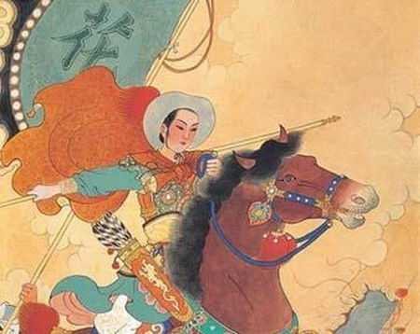
木兰从军

Slide 2
我国古代有一位女英雄，名叫花木兰。
巾帼英雄 花木兰
女扮男装 替父从军

Slide 3
读好词语
经常 战争 朝廷 紧急
征兵 文书 焦急万分
年老多病 难以出征 弟弟
年龄 理应 分忧 说服
告别 前线 燕山 征战
赫赫战功 胜利回乡
探望 惊讶 昔日 将军

Slide 4
读好词组
说服家人 告别亲人
披战袍 跨骏马 渡黄河 过燕山
来到前线 立下战功
脱下战袍 穿上女装
英勇善战的花将军
文静秀美的姑娘

Slide 5

学课文

Slide 6
那时候，北方经常发生战争。一天，朝廷下达了紧急征兵的文书。木兰见到上面有父亲的名字，焦急万分。

Slide 7
读过第二小节并思考回答：
花木兰是一位（ ）的
女英雄！

Slide 8
她想：父亲年老多病，难以出征；弟弟又小，还不够当兵的年龄。自己理应为国为家分忧。
说一说。
父亲_________________________________；
弟弟_________________________________;
国家_________________________________;
自己____________________________。

Slide 9
展开想象，说说木兰是怎样说服家人的？

Slide 10
木兰告别了亲人，披战袍，跨骏马，渡黄河，过燕山，来到了前线。
在多年的征战中，她为国立下了赫赫战功。

Slide 11
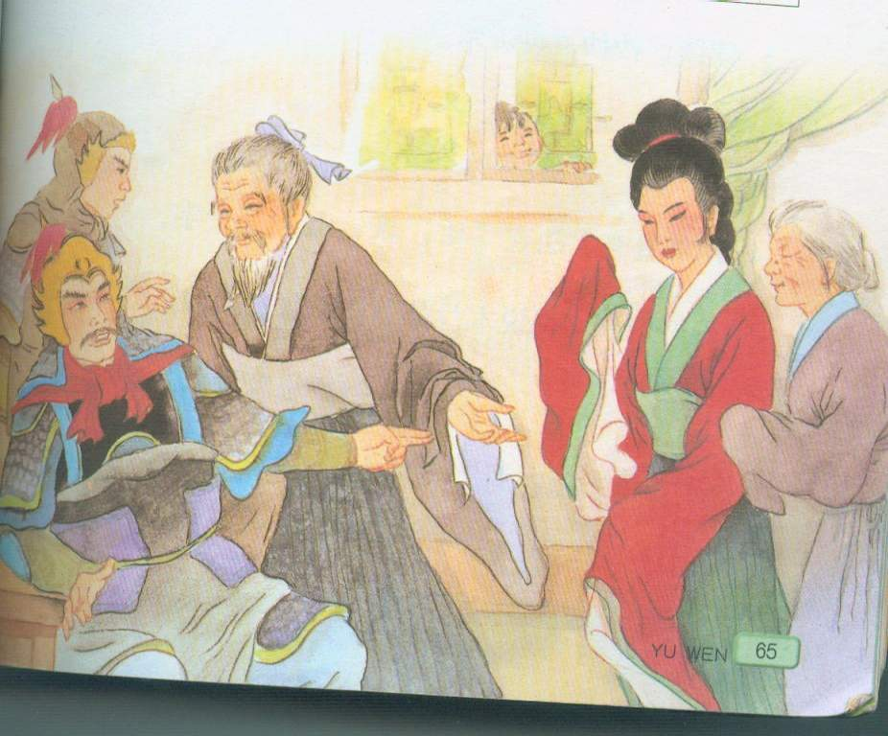
胜利回乡
木兰胜利回乡后，脱下了战袍，穿上了心爱的女装。将士们前来探望她，这才惊讶地发现昔日英勇善战的花将军，竟是位文静俊美的姑娘。

Slide 12
找出文中与下列词语意思相近的词语
常常（ ）公文（ ）
非常着急（ ）应该（ ）
拜别（ ）看望（ ）
吃惊（ ）以前（ ）
经常
文书
焦急万分
理应
告别
探望
惊讶
昔日

Slide 13


Slide 15
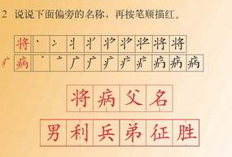

Slide 16

再见
2008、02、15 晓平制作

Slide 17

作业

